Slide 1


ỦY BAN NHÂN DÂN QUẬN LONG BIÊN
TRƯỜNG MẦM NON CỰ KHỐI
LĨNH VỰC PHÁT TRIỂN NHẬN THỨC
Đề tài : Dạy trẻ đếm đến 4
Lứa tuổi : Trẻ (3 - 4 tuổi)
Giáo viên: Trần Thị Vân Anh
Năm học: 2024 -2025

Slide 2

ỦY BAN NHÂN DÂN QUẬN LONG BIÊN
TRƯỜNG MẦM NON CỰ KHỐI
LĨNH VỰC PHÁT TRIỂN NHẬN THỨC
Đề tài : Dạy trẻ đếm đến 4
Lứa tuổi : Trẻ (3 - 4 tuổi)
Lớp: Mẫu giáo bé C1
Năm học: 2024 -2025

Slide 3
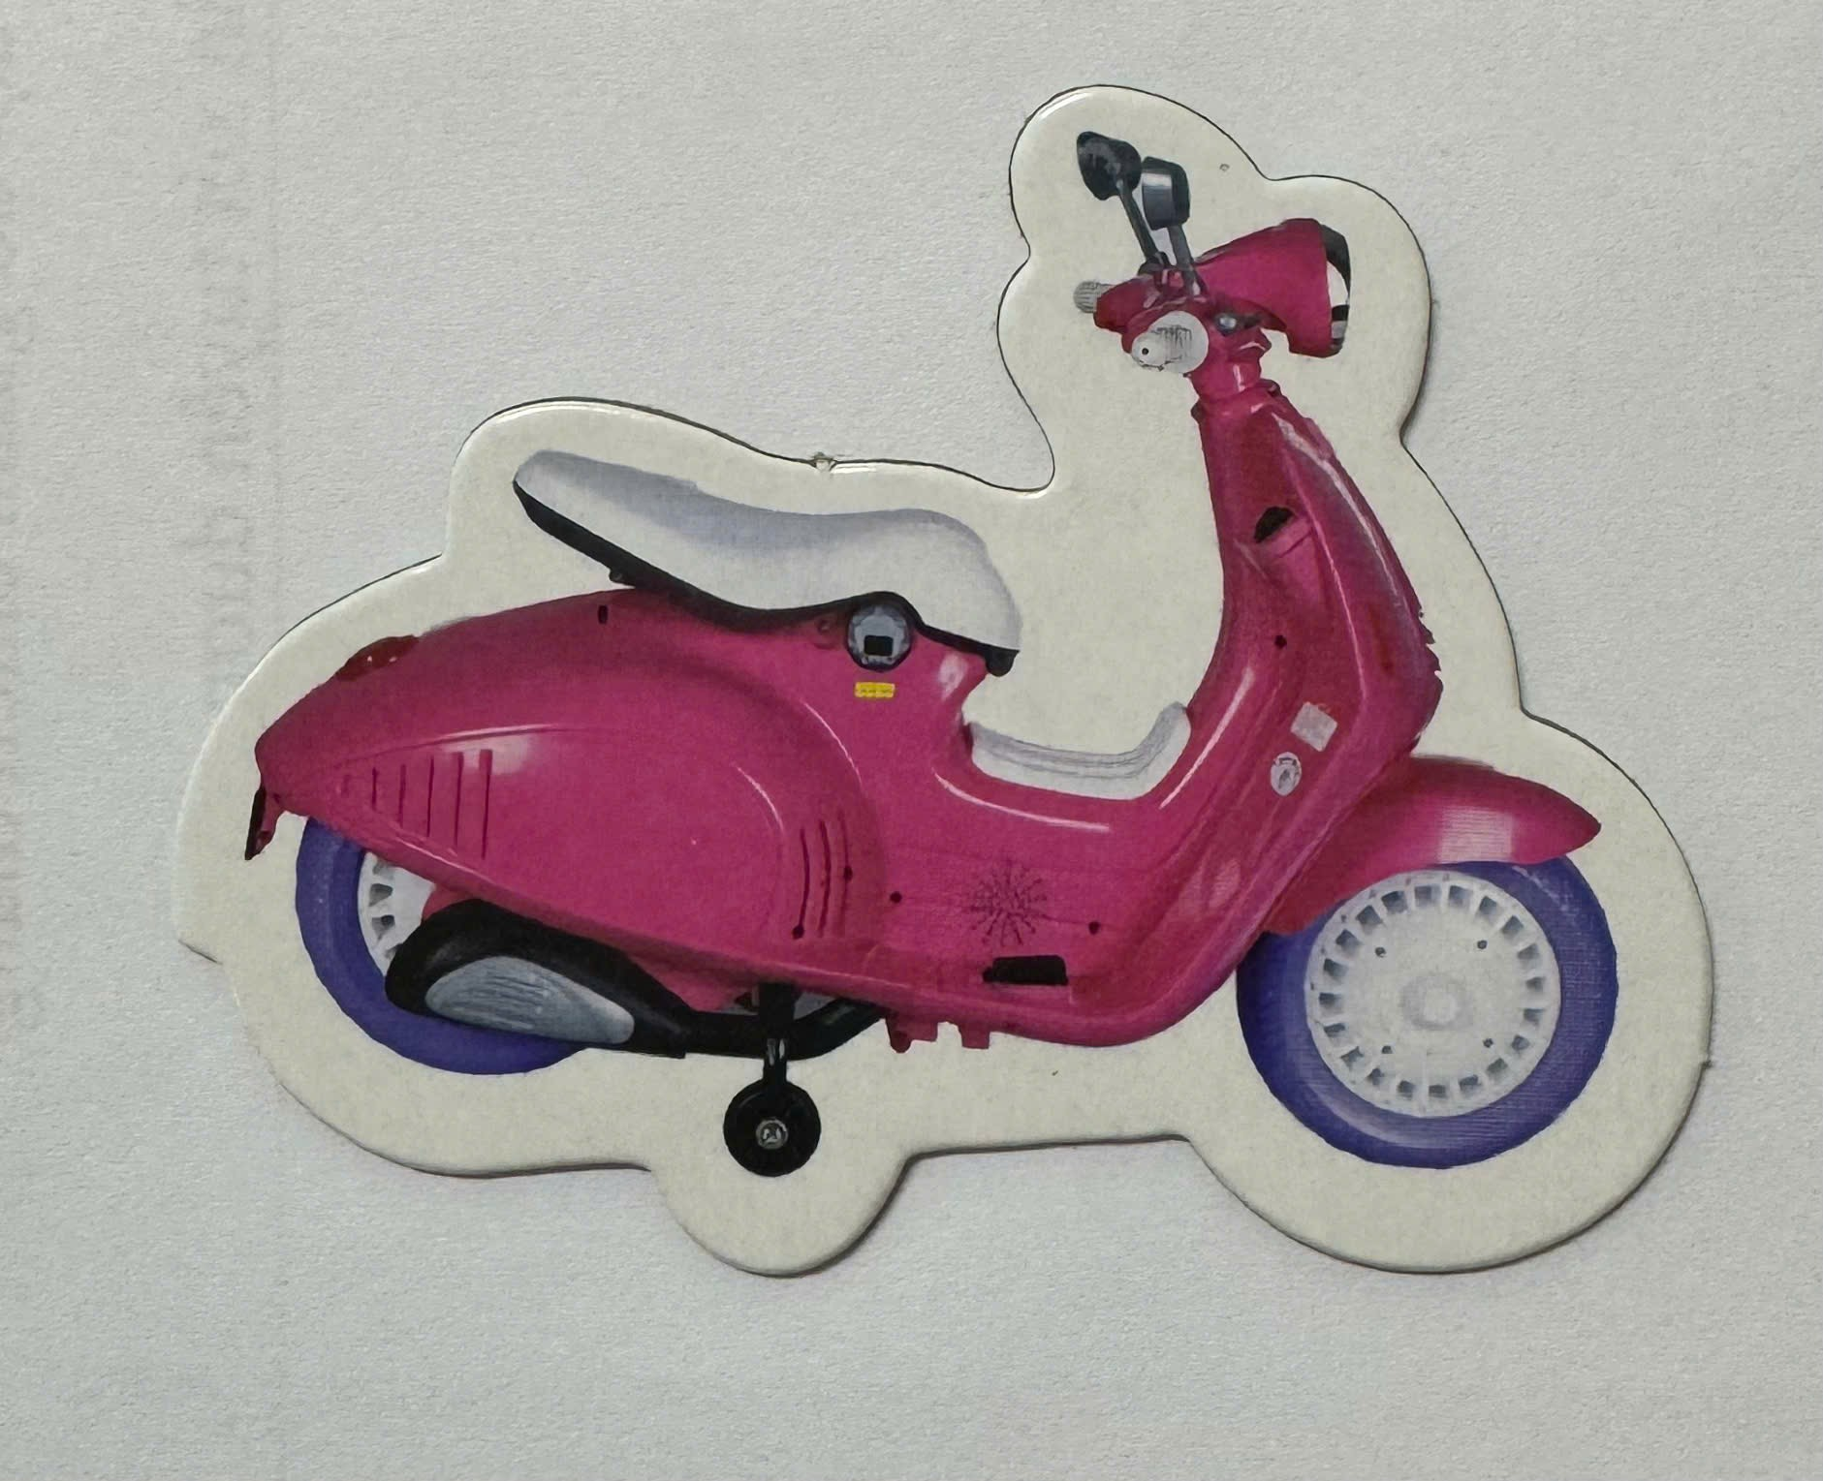

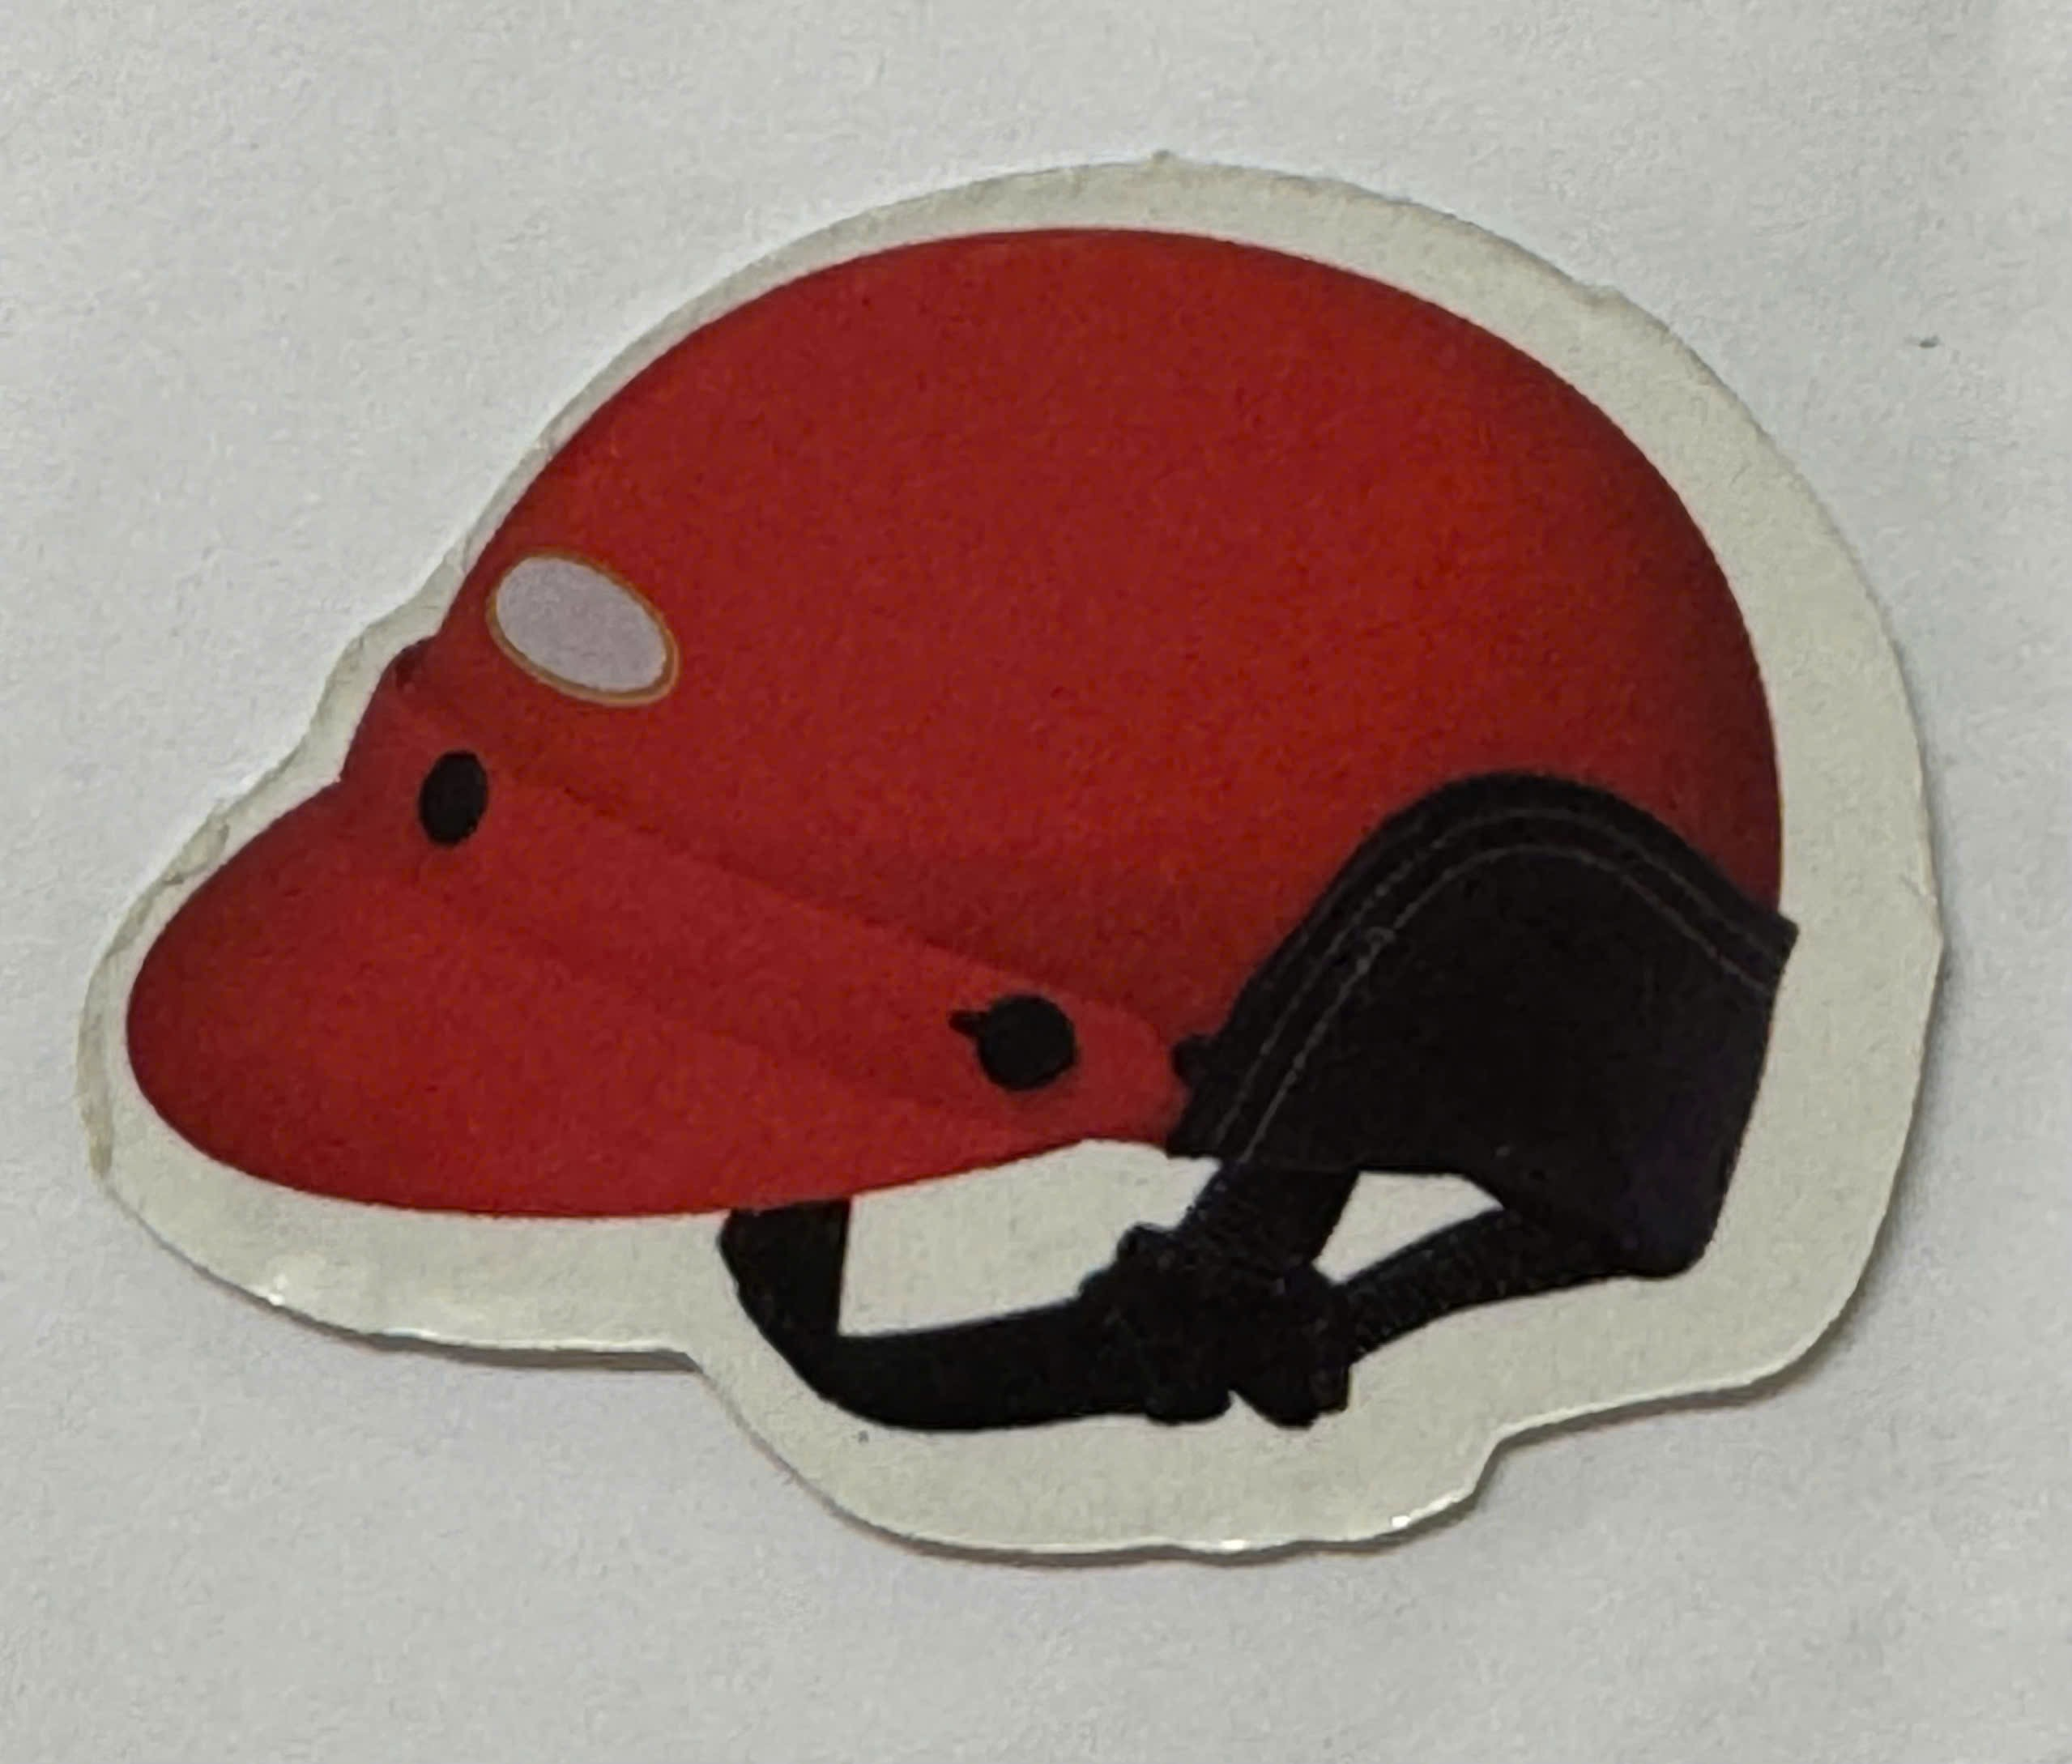

Slide 4

* Trò chơi 1 : Chung sức
Cách chơi: Chia làm 2 đội, mỗi đội cử ra 4 bạn chơi.
Nhiệm vụ của 2 đội là đi trong đường hẹp, chọn nhóm có 4 đối tượng gắn lên bảng sau đó về chỗ đập tay vào bạn tiếp theo và về cuối hàng đứng.
Luật chơi: Thời gian chơi của mỗi đội diễn ra trong 1 bản nhạc kết thúc bản nhạc đội nào gắn được nhiều hơn đội đó sẽ chiến thắng.

Slide 5
* Trò chơi 2: Đội nào nhanh và giỏi
Cách chơi: Trên màn hình có nhóm xe ô tô, xe đạp với số lượng khác nhau. Nhiệm vụ của các con là phải thật nhanh tìm ra nhóm xe có số lượng là 4.
Luật chơi: Thời gian thảo luận cho các đội là 10 giây suy nghĩ. Hết 10 giây đội nào có tín hiệu trả lời trước đội đó được quyền trả lời. Đội nào có nhiều đáp án đúng đội đó sẽ chiến thắng

Slide 6
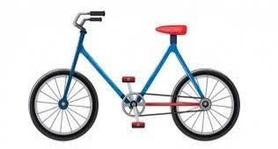



Slide 7




Slide 8



Slide 9

Kết thúc giờ học

